Slide 1
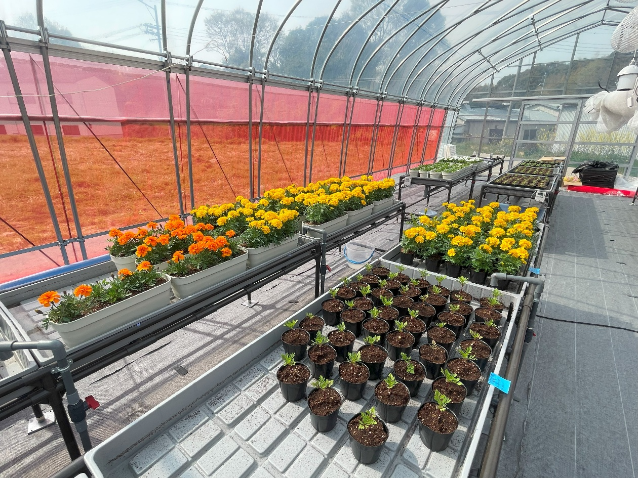
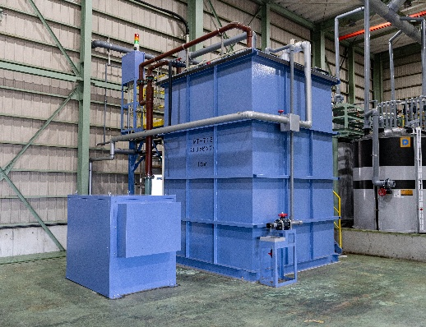
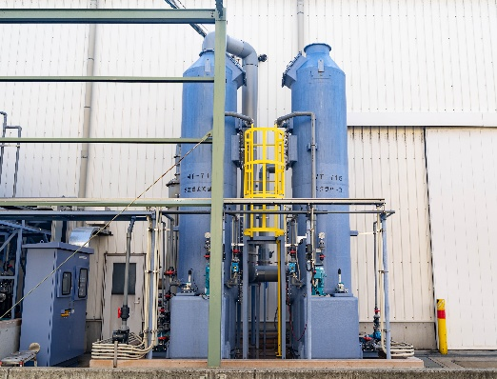
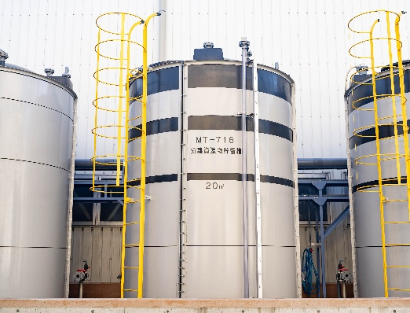
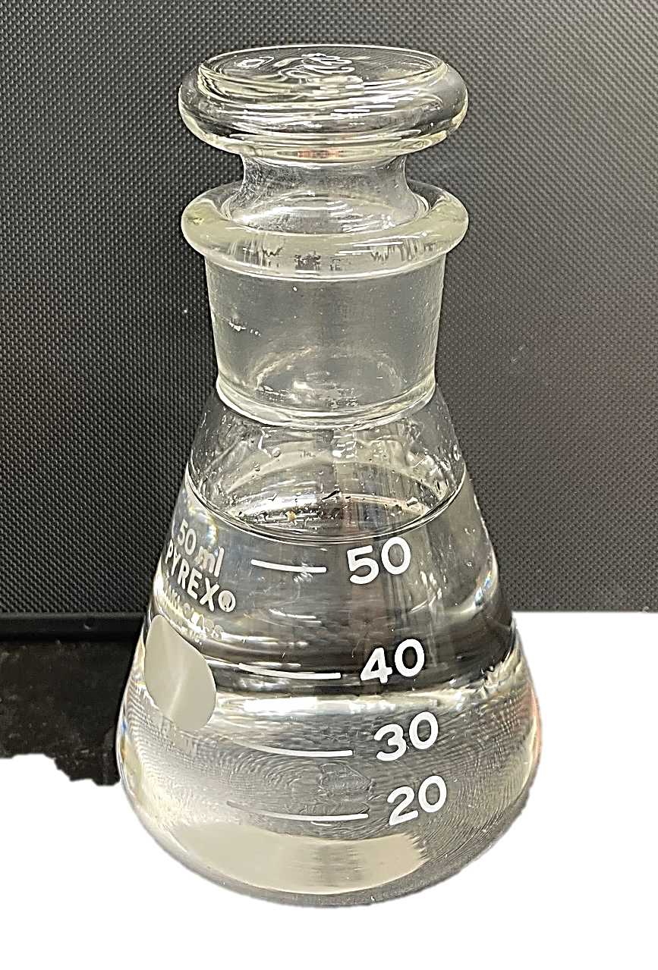
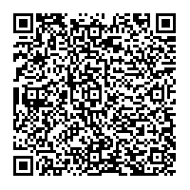
おおさかカーボンニュートラルビジネスネットワーク会員企業
リサイ
クル
半導体・デジタル産業の廃棄物からの窒素資源の回収技術
会社名
株式会社興徳クリーナー
本社・大阪の拠点
岸和田市
会社
紹介
当社は1970年の創業以来、産業廃棄物処理事業に取り組んできました。近年では、廃液からの資源回収に関する技術開発に注力しており、廃棄物の分析・評価からスケールアップ試験に至るまで、幅広い試験研究を実施しています。
技術
詳細
製造フロー
←肥料の有効性を
自社農業試験で確認
（花、野菜など）
他の精製/加工技術も開発中
・不純物除去（吸着）
・固形化技術（造粒）など
半導体工場から排出される廃棄物を処理し、その排水を原材料にすることで、CO₂排出量を最大63％削減できる窒素資源（肥料、水処理用途）回収技術を開発。未利用資源の活用による脱炭素社会の実現に貢献します。
期待する技術の活用方法・連携先
問い合わせ先
・関連工場への設備導入
・精製/加工技術の応用展開
・資源循環を背景とした農作物の活用による、地域貢献や教育活動への展開
大阪府商工労働部成長産業振興室
産業創造課グリーンビジネスG
〒559-0855
大阪市住之江区南港北1-14-16
大阪府咲洲庁舎25階
TEL：06-6210-9484
メールアドレス：green@gbox.pref.osaka.lg.jp
令和７年４月３０日時点

